Slide 1
计算机组成原理
王志春
信息科学与技术学院
zcwang@bnu.edu.cn
www.zcwang.org
Notes:
自我介绍

Slide 2
课程基本信息
学分：3
学时：48（课堂教学）+32（上机实验）
授课时间：1~16周
考核：平时作业15%+实验35%+期末考试50%

Slide 3
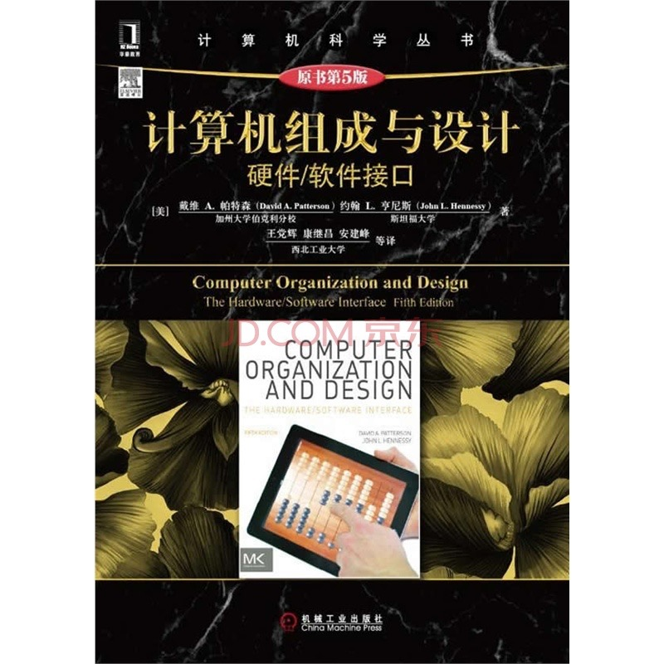
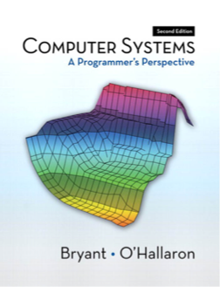
教材和参考书
教材
计算机组成与设计：硬件/软件接口
第五版
机械工业出版社
参考书目
Computer Systems: A Programmer’s Perspective
Computer Architecture: A Quantitative Approach

Slide 4
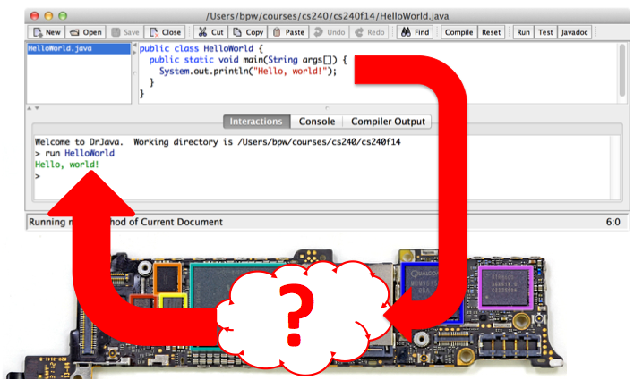
计算机是如何工作的？

Slide 5
学习目的
了解计算机的硬件组成
五大组成部件
掌握计算机的运行原理
计算机如何执行机器语言程序
理解现代计算机中的一些核心技术
流水、并行、Cache
提高程序设计能力
培养计算机设计能力

Slide 6
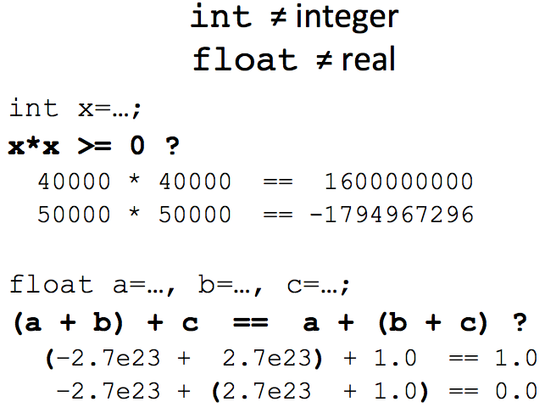

Slide 7
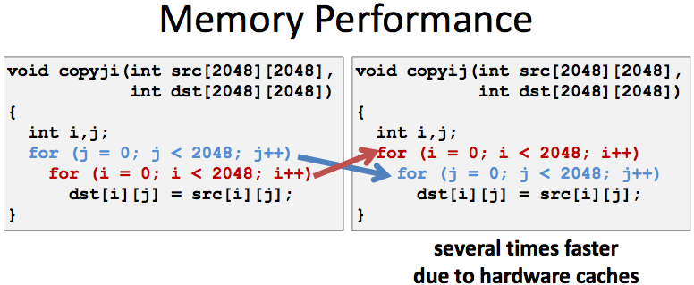

Slide 8
课程主要内容
计算机的层次结构
计算机如何执行程序
运算器的功能、组成和运行原理
控制器的功能、组成和运行原理
存储器及层次存储器
输入/输出设备和总线

Slide 9
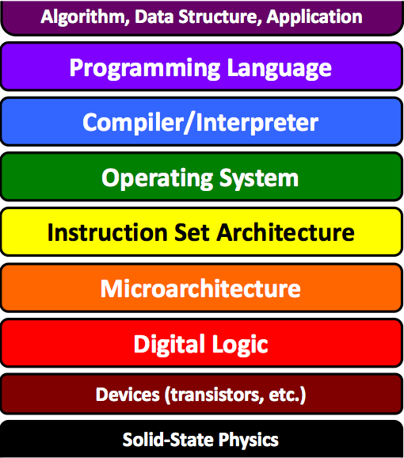
软件
接口
硬件

Slide 10
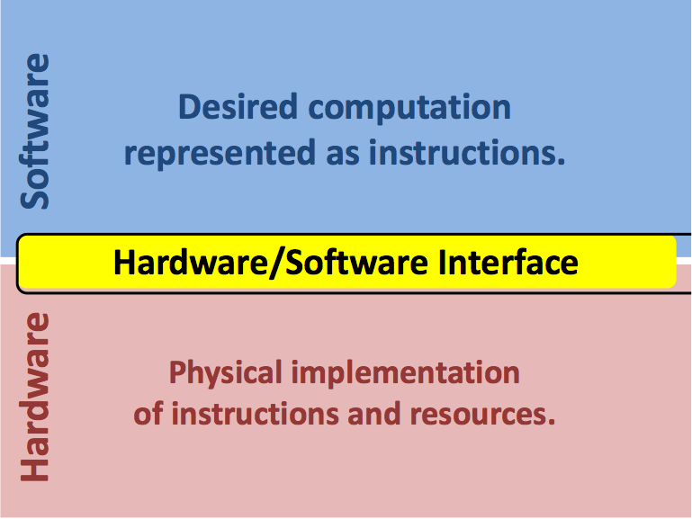

Slide 11
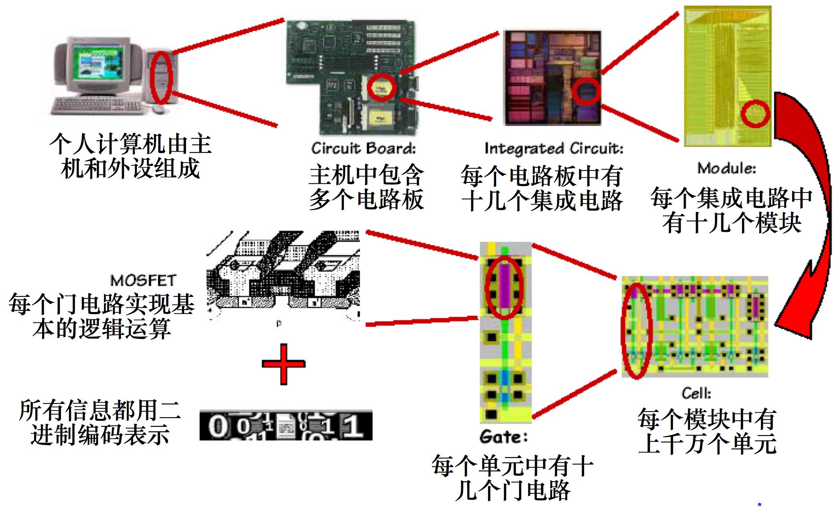
计算机系统的层次结构

Slide 12
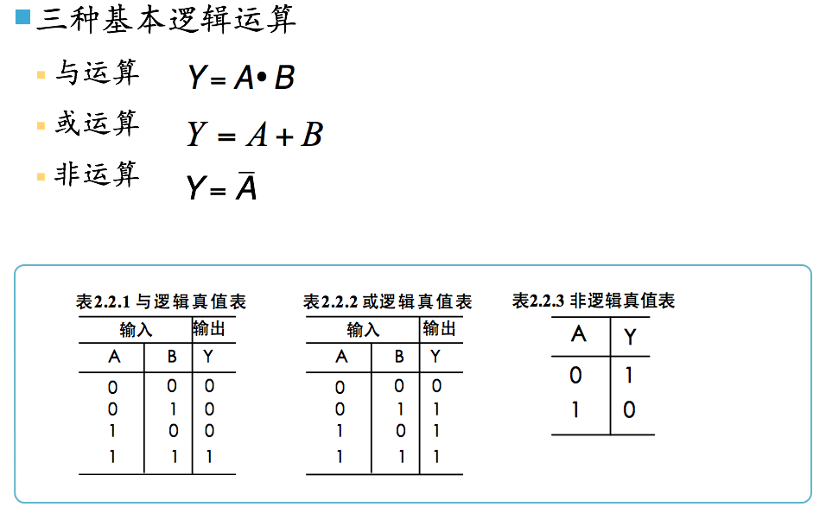
逻辑运算

Slide 13
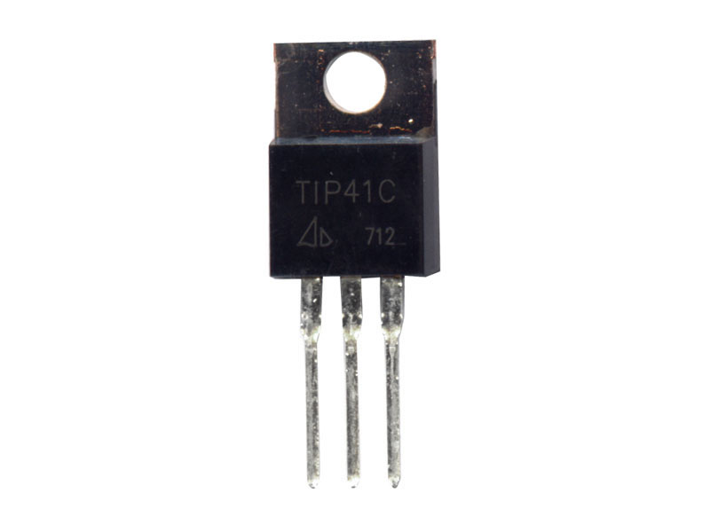
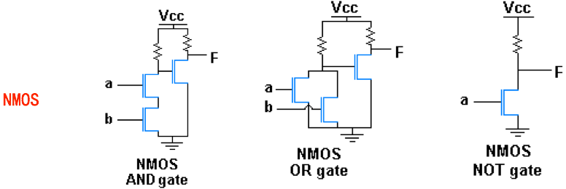
逻辑运算的实现——逻辑门
晶体管

Slide 14
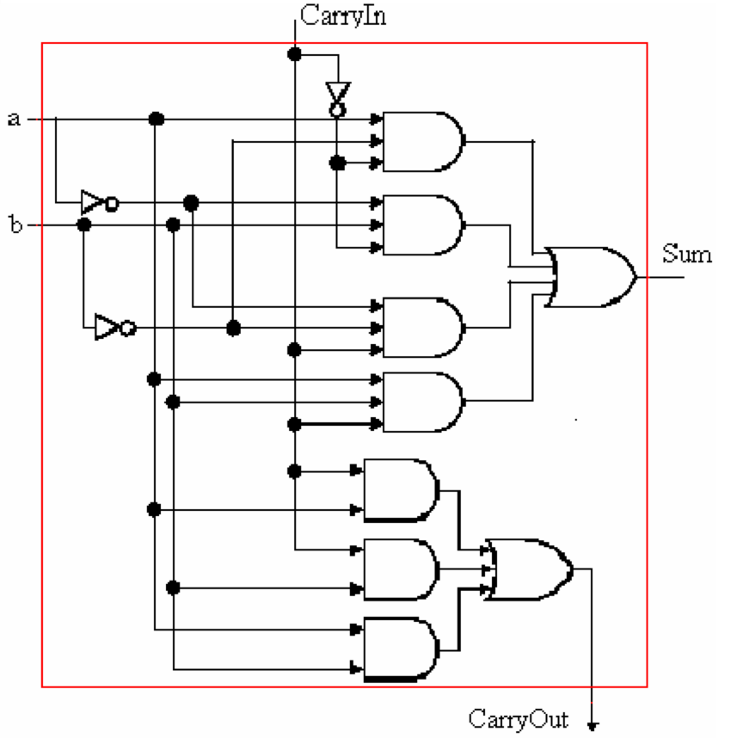
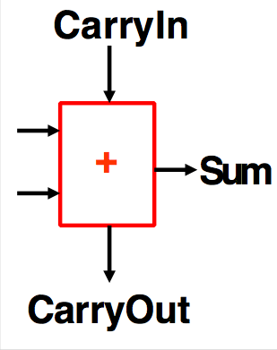
使用逻辑门实现运算
一位加法器
从低位的进位
被加数
和
加数
向高位的进位

Slide 15
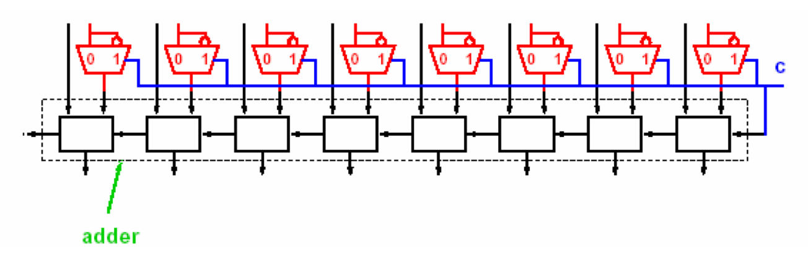
更复杂的运算
1位加法器
n位加减法

Slide 16
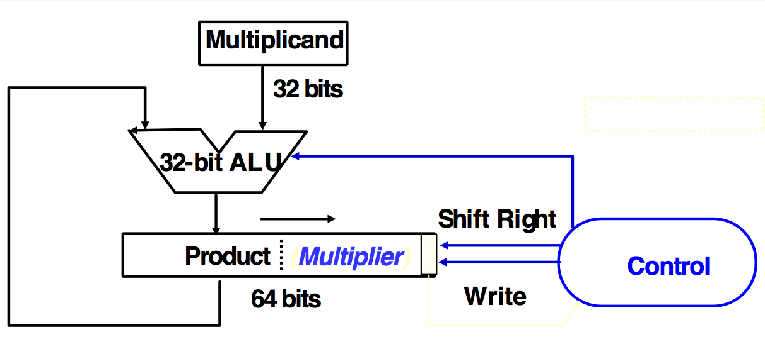
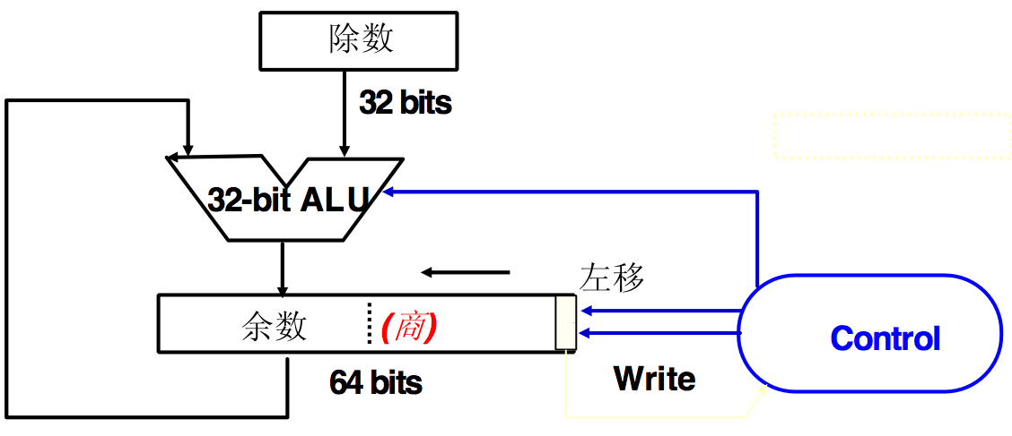
更复杂…
乘法器
32位加减法
除法器

Slide 17
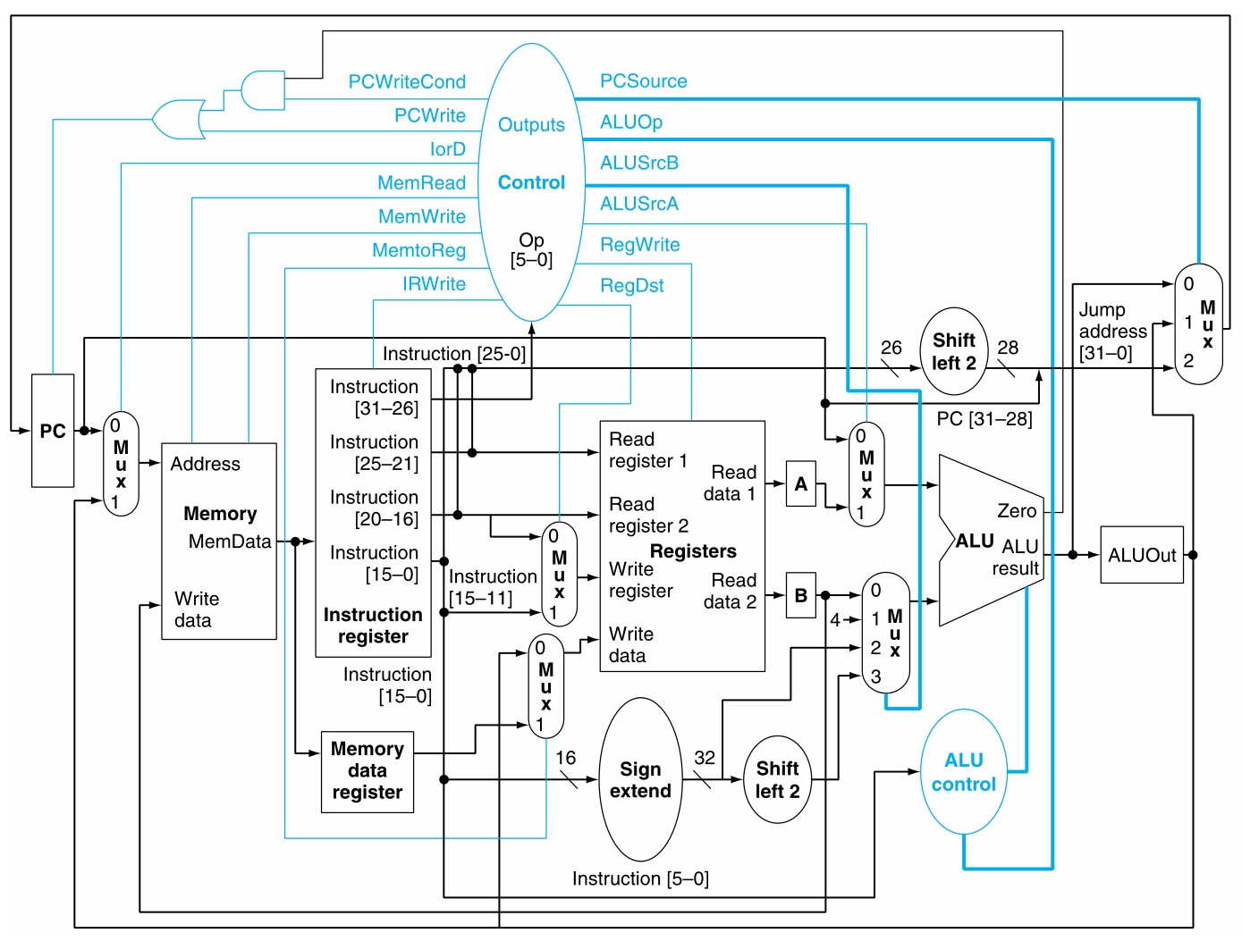
CPU
CPU可以执行的各种运算和操作
→
指令集

Slide 18
计算机系统的层次结构
软件
指令系统层：指令集
计算机组成原理
硬件
微体系结构层：指令的执行与实现
逻辑层：逻辑运算、门电路
离散数学
数字逻辑

Slide 19
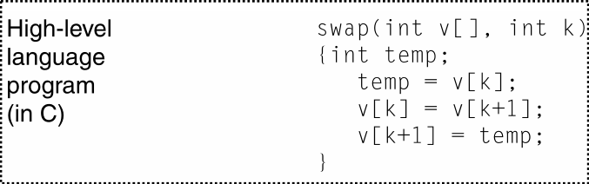
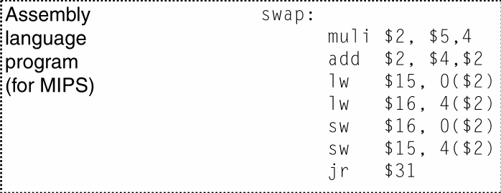
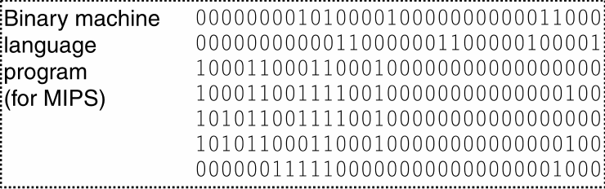
操作计算机
高级语言
编译器
汇编器
汇编语言
机器语言

Slide 20
计算机系统的层次结构
应用层
数据库系统原理
算法层
数据结构
算法设计与分析
软件
程序设计基础
C++程序设计
高级语言层
编译原理
操作系统层
操作系统
指令系统层：指令集
计算机组成原理
硬件
微体系结构层：指令的执行与实现
逻辑层：逻辑运算、门电路
离散数学
数字逻辑

